Slide 1




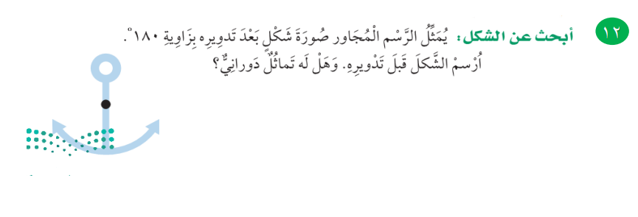
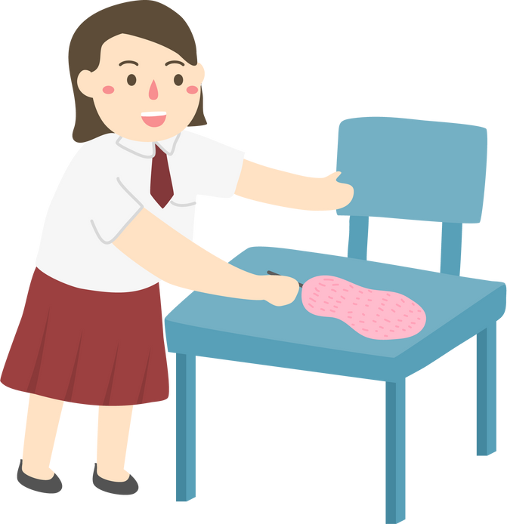
مهاراتي
مهارة ( 15 ) : تحديد الأشكال التي لها تماثل دوراني .
إعداد : أ/ هبه المزيد
صفحة 16

Slide 2




الدرس ١١ – ٨ : الدَّورانُ فـي المستوى الإحداثيِّ.
نشاط
ارسم دائرة ثم أقوم بطيها الى أرباع .
أرسم خطوط الطي .
كم عدد الدرجات في دائرة كاملة ؟
ما عدد الدرجات في $\frac{١}{٤}$ الدائرة ؟
أشرح ذلك؟
إعداد : أ/ نوره الأكلبي

Slide 3


الدرس ١١ – ٨ : الدَّورانُ فـي المستوى الإحداثيِّ.
تـــشـــويـــــقــــه
إعداد : أ/ نوره الأكلبي

Slide 4


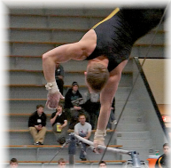
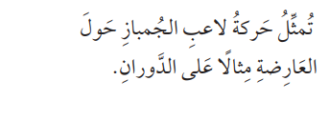
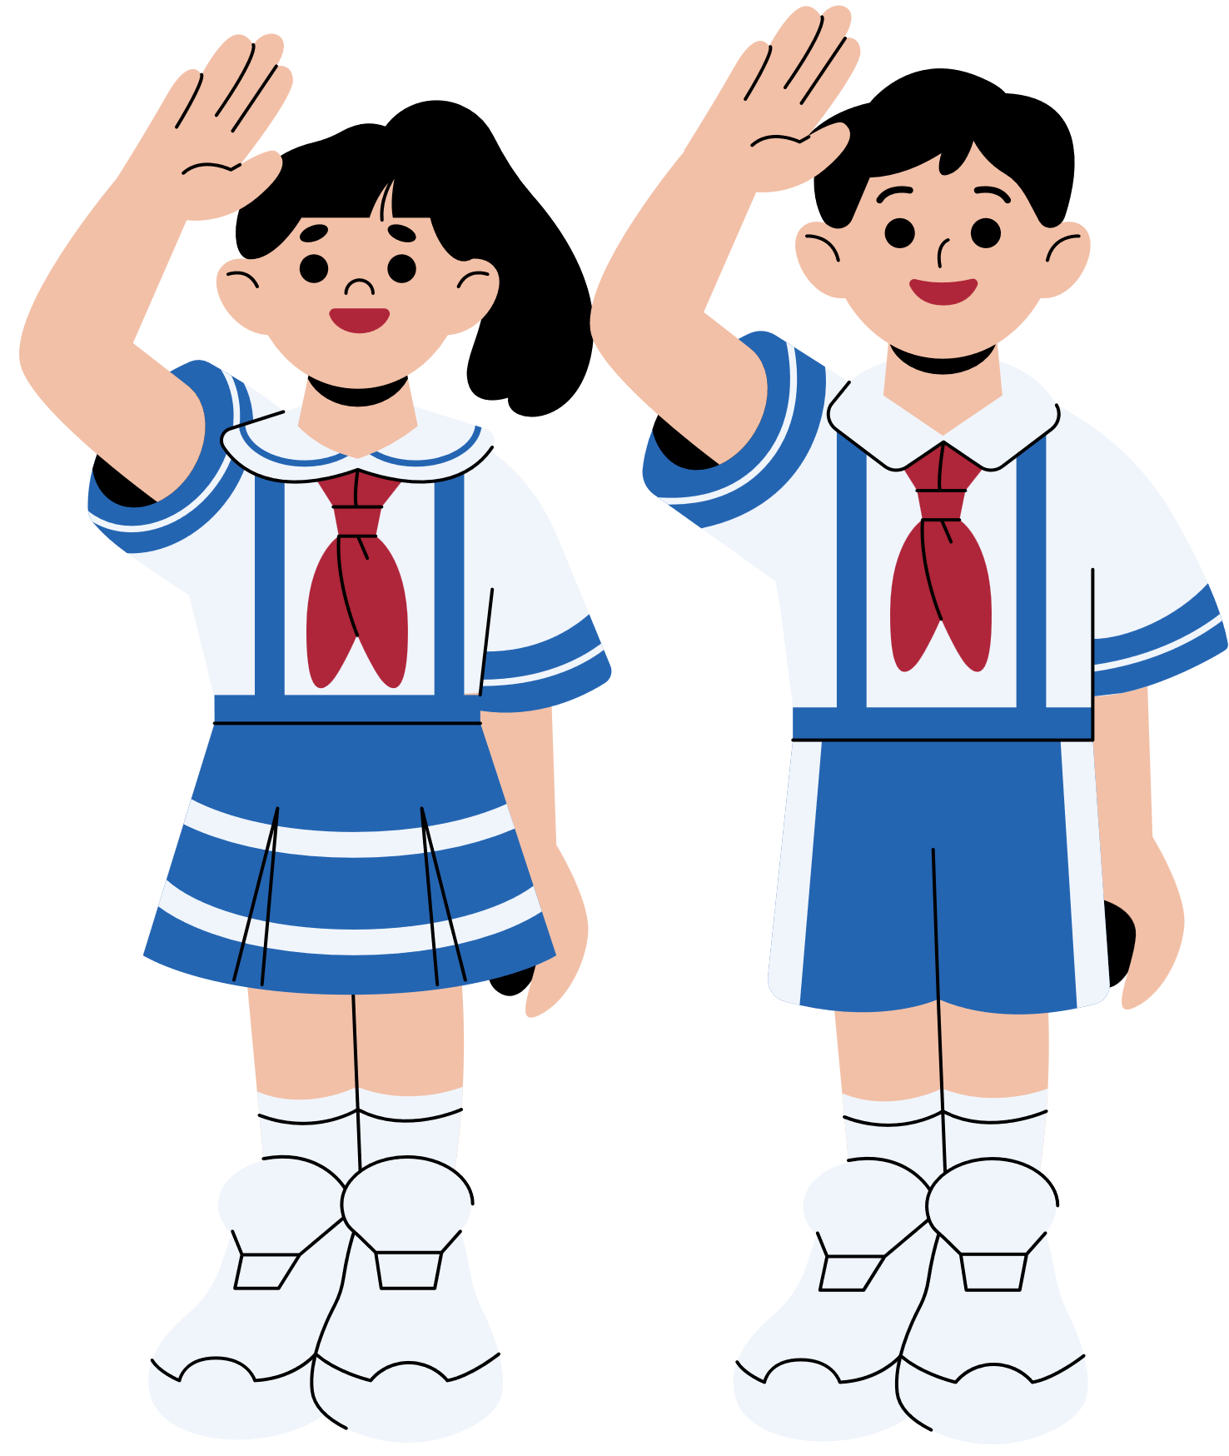
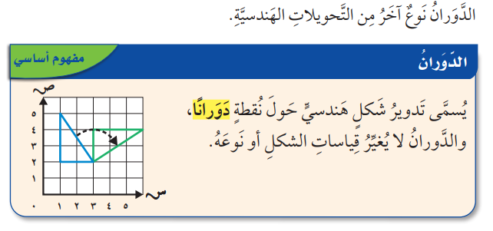
رابط الدرس
الرقمي
استعِد:
فِكْرَةُ الدَّرْسِ :
أرسمُ صورةَ شكلٍ بالدورانِ
في المُستوى الإحداثيِّ.
الْـــــمُــــفْــــرَدَاتُ :
الدَّورانُ.
صفحة ١٠١
إعداد : أ/ نوره الأكلبي

Slide 5
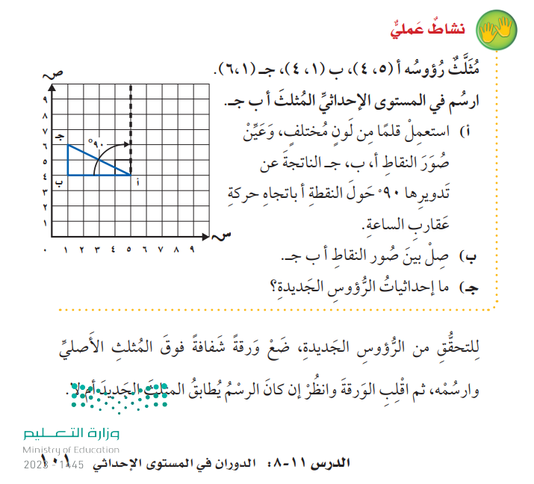
رابط الدرس
الرقمي
استعِد:
فِكْرَةُ الدَّرْسِ :
أرسمُ صورةَ شكلٍ بالدورانِ
في المُستوى الإحداثيِّ.
الْـــــمُــــفْــــرَدَاتُ :
الدَّورانُ.
صفحة ١٠١
إعداد : أ/ نوره الأكلبي

Slide 6
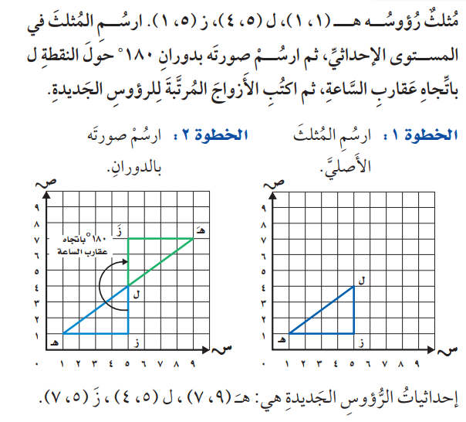

رابط الدرس
الرقمي
مِــــــثـــــالُ : تـــــمــــثـــــيــــلُ الدورانُ .
صفحة ١٠٢
إعداد : أ/ نوره الأكلبي

Slide 7
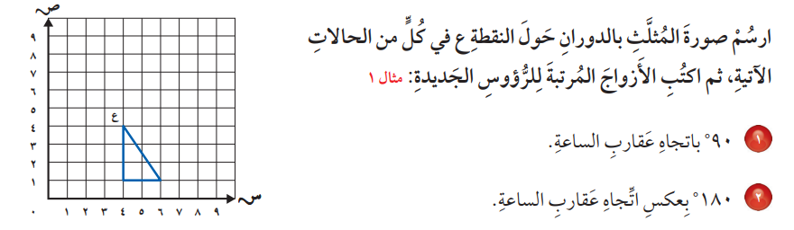
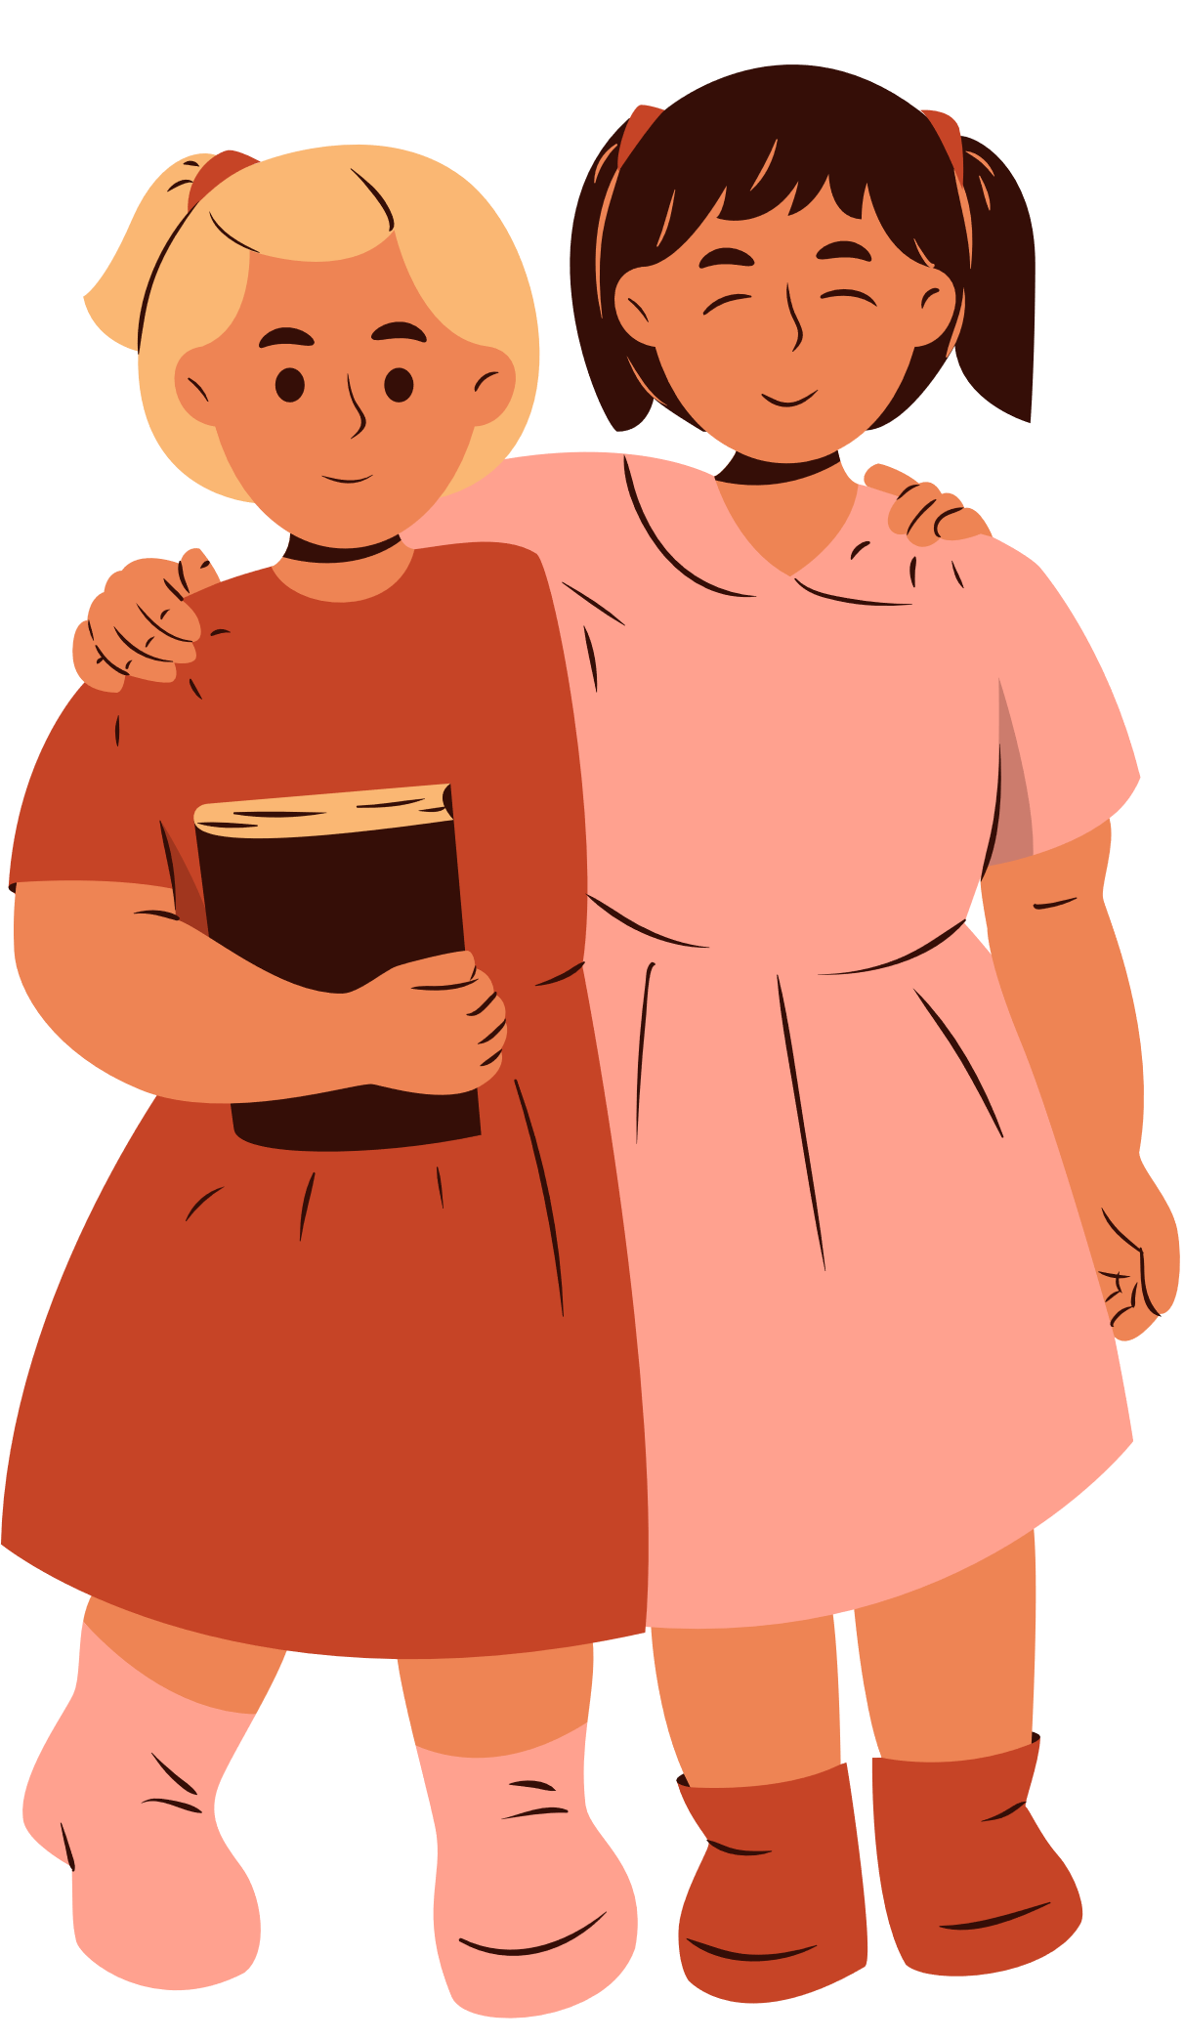

تــــــأكّــــــــــدْ :
صفحة ١٠٢
إعداد : أ/ نوره الأكلبي

Slide 8

تــــــأكّــــــــــدْ :
صفحة ١٠٢
إعداد : أ/ نوره الأكلبي

Slide 9
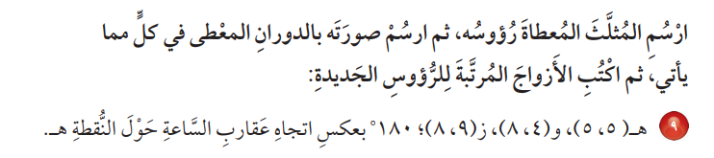
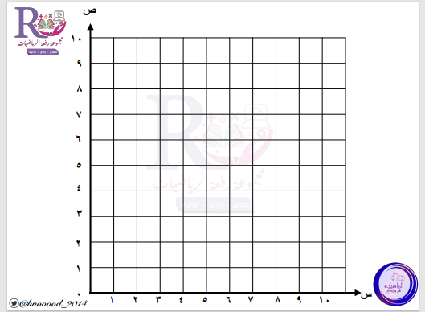

تَـــــــــدَرَّبْ وَحُــــــــلَّ المَـــــــــسَــــــــائِـــــــــلَ
صفحة ١٠٣
إعداد : أ/ نوره الأكلبي

Slide 10

تَـــــــــدَرَّبْ وَحُــــــــلَّ المَـــــــــسَــــــــائِـــــــــلَ
صفحة ١٠٣
إعداد : أ/ نوره الأكلبي

Slide 11
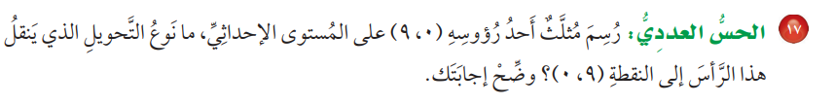
مـــــســـــائــــــلُ مـــــهــــــاراتِ الــــتــــفـــــكــــيـــــرِ الــــــعُـــــــلـــــــيـــــــا
صفحة ١٠٤
إعداد : أ/ نوره الأكلبي

Slide 12




Slide 13




